Slide 1
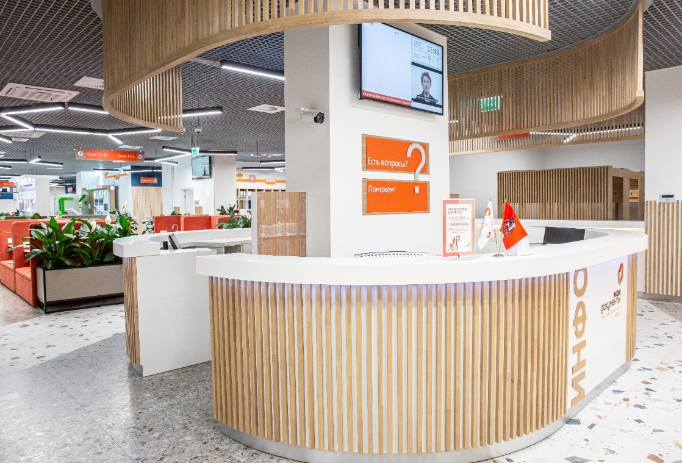
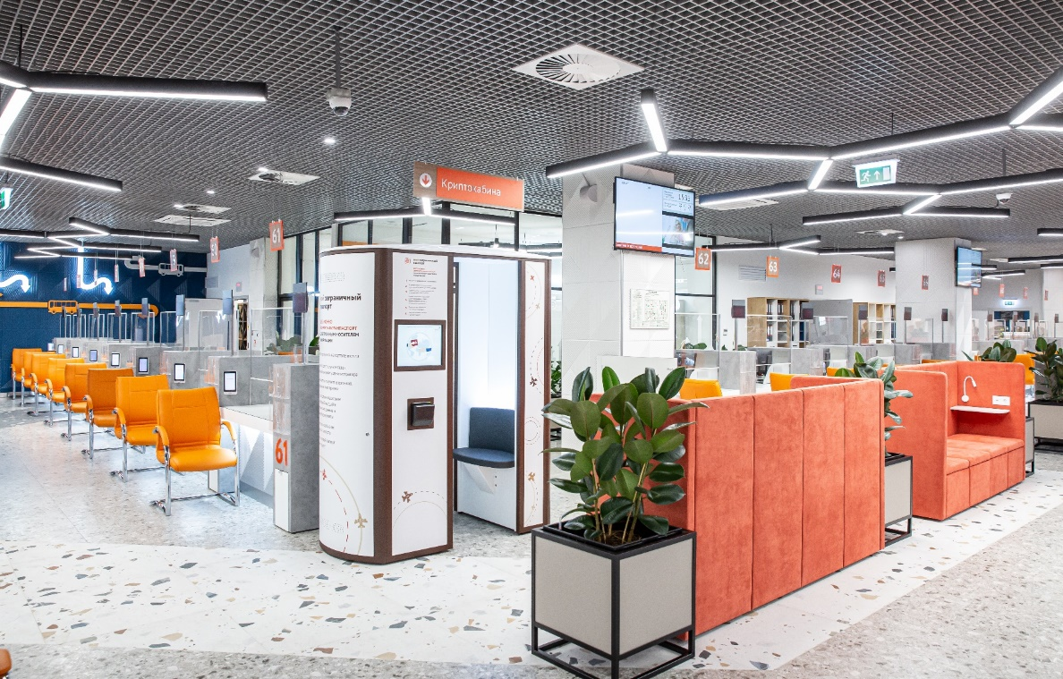
ЦЕНТРЫ ГОСУСЛУГ МОСКВЫ
2022

Slide 2
134
центра госуслуг
НАШИ ЦЕНТРЫ
в том числе
6
флагманских офисов ЦАО, ЮЗАО, ЮАО, ВАО, ЮВАО, САО
НАШИ ВОЗМОЖНОСТИ
1
Дворец на ВДНХ
>280
С 08:00 до 20:00
С 10:00 до 22:00
услуг
ЦЕНТРЫ
ФЛАГМАНЫ И ДВОРЕЦ ГОСУСЛУГ
59
услуг без привязки к месту жительства
сотрудников
7
дней в неделю
46
~700
окон приема
посетителей в день
2
Наши сервисы и возможности

Slide 3
СТАТИСТИКА ЗА 2021 год
Ключевые услуги
>23
>10
>7
тыс. обращений
тыс. обращений
тыс. обращений
Предоставление информации жилищного учета
Регистрационный учет граждан РФ по месту пребывания и по месту жительства в пределах РФ
Выдача, замена паспортов гражданина РФ
>13
>8
>3
тыс. обращений
тыс. обращений
тыс. обращений
Оформление соцкарты
Предоставление сведений из реестра недвижимости (ЕГРН)
Услуги ЗАГС
Новые услуги в центрах
Прием заявления о гибели или уничтожении объекта налогообложения по транспортному налогу;
Признание садового дома жилым домом и жилого дома садовым;
Проставление апостиля на российских официальных документах, подлежащих вывозу за пределы территории Российской Федерации.
Консульская легализация документов;
Удостоверение подлинности подписи нотариуса и оттиска его печати при легализации документов, представляемых физическими и юридическими лицами в компетентные органы иностранных государств;
3
Данные за 2021 год

Slide 4
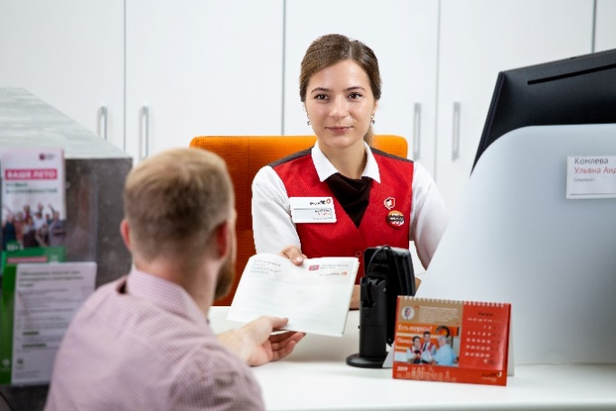
НОВЫЕ ПРОЕКТЫ И ПОЛЕЗНЫЕ НОВОВВЕДЕНИЯ
Пенсионный фонд Российской Федерации
выдача справки (дубликата справки), подтверждающей размер назначенной ежемесячной денежной выплаты, право на государственную социальную помощь в виде набора социальных услуг (выдается в день обращения заявителя, ранее срок ее выдачи составлял 14 дней);
выдача выписки из федерального регистра лиц, имеющих право на дополнительные меры социальной поддержки, о выдаче государственного сертификата на материнский (семейный) капитал (выдается в день обращения).
Услуги социальной защиты населения
назначение ежемесячной денежной выплаты на ребенка в возрасте от 3 до 7 лет включительно;
назначение дополнительного единовременного пособия в связи с рождением ребенка семьям, в которых возраст супругов не достигает 36 лет, но один из супругов или оба супруга достигли возраста 30 лет, или единственный родитель достиг возраста 30 лет и не достиг возраста 36 лет.
4
Новые и уникальные услуги

Slide 5
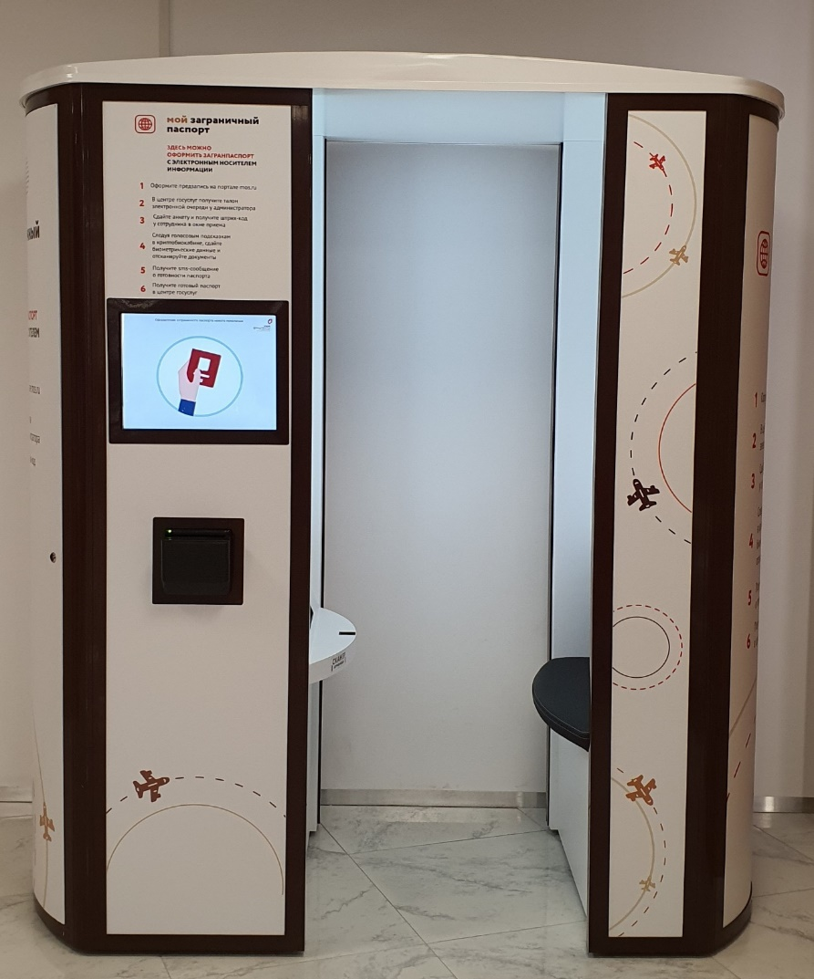
КРИПТОБИОКАБИНА
С 30.11.2021 по 31.12.2021 в МФЦ района Северное Бутово оформлено
89 заграничных паспортов, посредствам Криптобиокабины.

Slide 6
КРИПТОКАБИНА
заявитель может сделать до трёх качественных фотографий, выбрав затем из миниатюр нужную фотографию
после выбора фотографии, нажать «Продолжить» для перехода к следующему этапу
Выбранная фотография будет размещена на персонифицированной странице заграничного паспорта

Slide 7
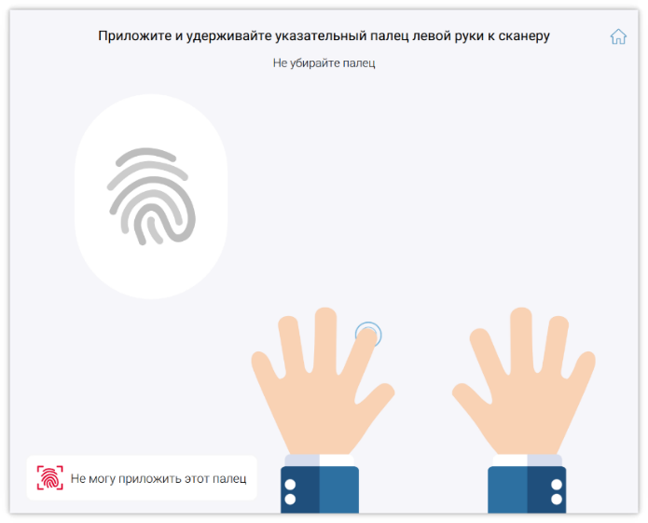
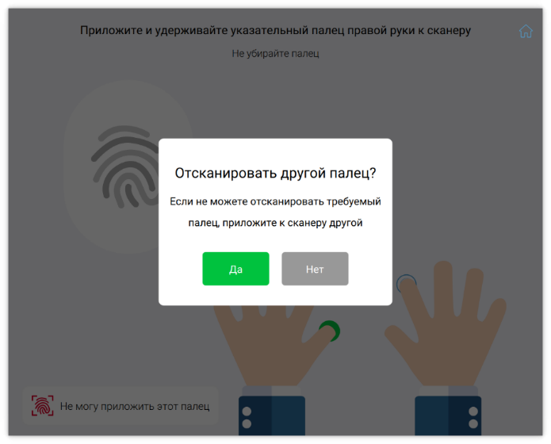
КРИПТОКАБИНА
после выбора фотографии, автоматически открывается окно для снятия отпечатков пальцев
отпечатки пальцев необходимо сдавать всем заявителям, старше 12 лет
сначала заявителю предлагается приложить указательный палец, при невозможности приложить данный палец, необходимо нажать «Не могу приложить этот палец», тогда программа предложит приложить другой палец

Slide 8
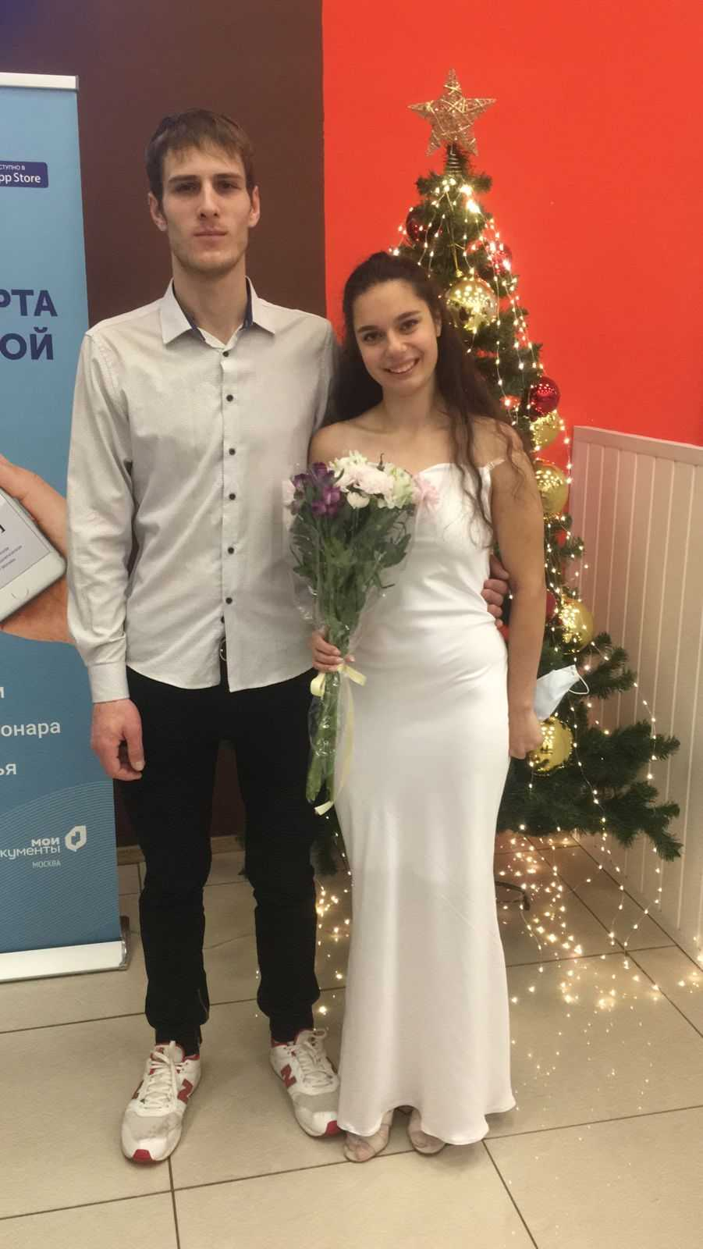
НОВЫЕ ПРОЕКТЫ И ПОЛЕЗНЫЕ НОВОВВЕДЕНИЯ
_{Услуги ЗАГС}
С 31 мая 2021 г. в центрах госуслуг доступны:
регистрация рождения и смерти по заявлениям юридических лиц и решению суда;
регистрация заключения брака граждан Российской Федерации в неторжественной обстановке;
регистрация расторжения брака граждан Российской Федерации;
выдача повторных документов об актах гражданского состояния гражданам Российской Федерации;
прием заявлений о внесении исправлений или изменений в записи актов гражданского состояния;
проставление апостиля на официальных документах органов ЗАГС, составленных в Москве, в подтверждение фактов государственной регистрации актов гражданского состояния или их отсутствия, подлежащих вывозу за пределы Российской Федерации.
8
Новые и уникальные услуги

Slide 9
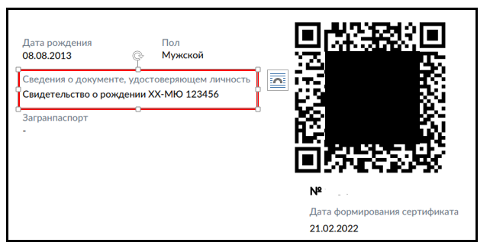
_{Сертификат COVID-19}
С 8 ноября 2021 г. в центрах госуслуг в зоне электронных услуг организована
выдача гражданам сертификата о профилактических
прививках против новой коронавирусной
инфекции или медицинских противопоказаниях к вакцинации и (или) перенесенном
заболевании, вызванном COVID-19 на бумажном носителе в виде выписки из Портала gosuslugi.ru.
С 16 ноября 2021 г. такой
сертификат выдается через «окно»
специалиста посредством АРМ «Генерация
сертификата COVID-19».

Slide 10
РАБОТА С УПРАВЛЯЮЩИМИ КОМПАНИЯМИ И ПОСТАВЩИКАМИ УСЛУГ В СФЕРЕ ЖКХ
Центры госуслуг производят начисления по >4 млн лицевых счетов
В связи с угрозой распространения COVID-19 были приняты меры по снижению необходимости личного обращения граждан в центры госуслуг:
в период с 1 апреля 2020 года по 1 апреля 2021-й субсидия предоставлялась на новый 6-месячный срок в том же размере в беззаявительном порядке с последующим перерасчетом;
в период с 1 марта 2020 года по 1 марта 2022-й в автоматическом режиме продлены меры социальной поддержки на оплату за жилищно-коммунальные услуги лицам, признанным инвалидами путем автоматического продления ранее установленной группы инвалидности на срок 6 месяцев и устанавливается с даты, до которой была установлена инвалидность при предыдущем освидетельствовании.
10
Важные услуги

Slide 11
«МОСКВА – С ЗАБОТОЙ ОБ ИСТОРИИ»
За время проекта
О ПРОЕКТЕ
Проект «Москва — с заботой об истории» направлен на сохранение семейных реликвий и историй москвичей. В рамках акции через центры госуслуг в Главархив горожане могут передать свои материалы: фотографии, документы, письма, предметы быта и гардероба.
Основная цель — сберечь подлинные истории жителей, рассказать о них москвичам и поделиться со следующими поколениями.
ВЫСТАВКИ В ЦЕНТРАХ ГОСУСЛУГ
Фотографии и документы, письма с фронта, дневники солдат вошли в основу выставки. Среди множества уникальных историй были выбраны самые проникновенные истории и интересные факты, которые хранились в домашних архивах и ранее нигде не выставлялись.
В центрах расположены экспозиции, где представлены интересные факты, документы и фотографии, познавательная инфографика, а также видео- и аудиоконтент, интерактивные тач-экраны с викторинами и играми.
документов времен Великой Отечественной войны, переданных на хранение
_{>9500}
документов и предметов
опубликовано
_{>6840}
экспозиций в центрах госуслуг Москвы на основе собранных материалов
₂₈
4,6
ИЗ 5
средняя оценка выставки москвичами
11
Проекты

Slide 12
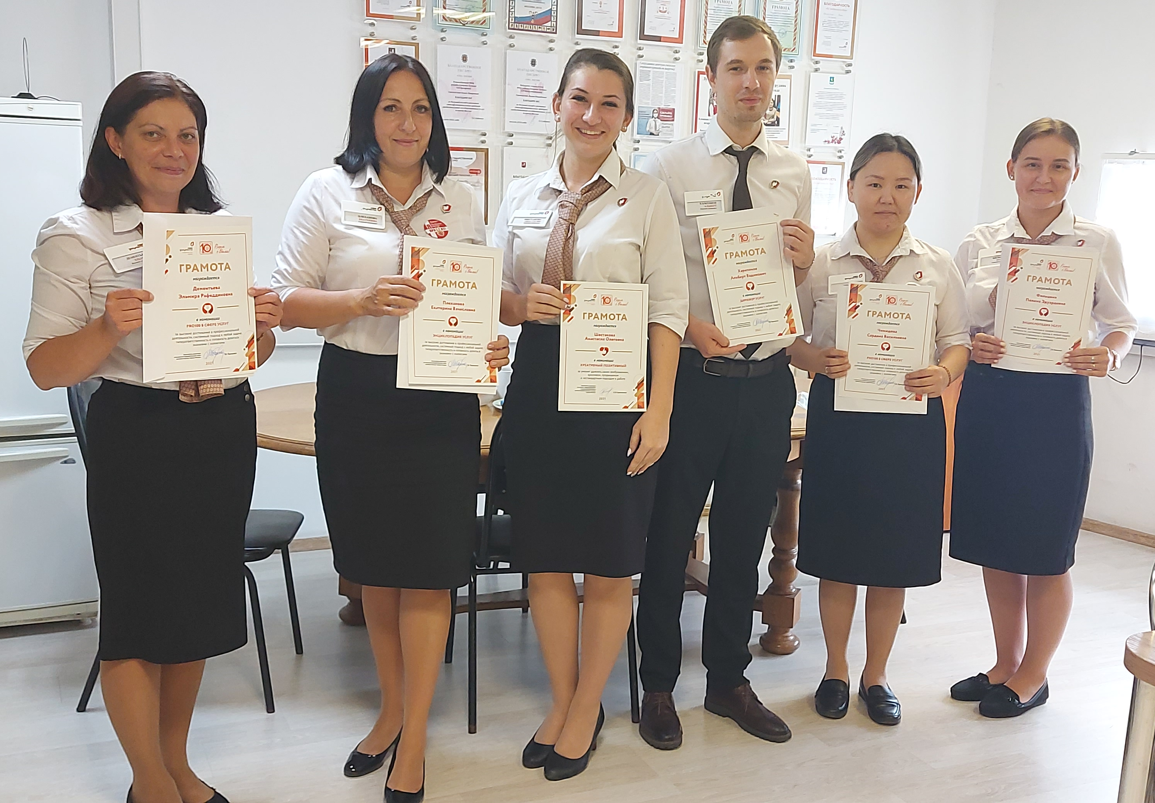
Запись на консультацию и личный прием в онлайн‑формате
С помощью сервиса житель или представитель организации может записаться на получение консультации специалиста либо уполномоченного представителя ведомства в формате видеоконференции. Сервис оказывается в соответствии с постановлением Правительства Москвы № 1911-ПП от 07.12.2021 «О проведении в городе Москве эксперимента по организации взаимодействия с гражданами в дистанционном формате».

Slide 13
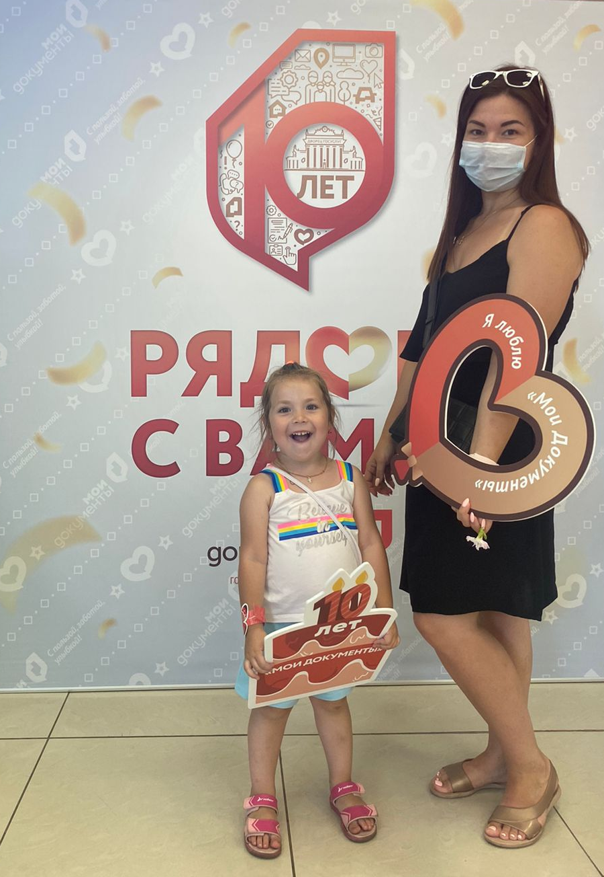
ПРИНЦИПЫ РАБОТЫ ЦЕНТРОВ
Московские центры «Мои Документы» — лидеры в стране и мире по предоставлению госуслуг.
Искренний сервис — это умение смотреть на ситуацию с позиции жителя и решать задачи с точки зрения его интересов
13
Принцип работы и результаты

Slide 14
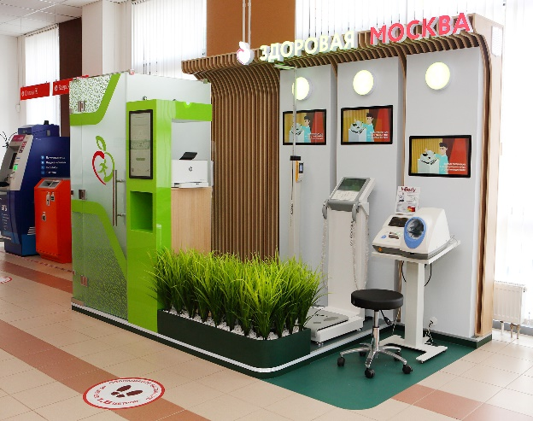
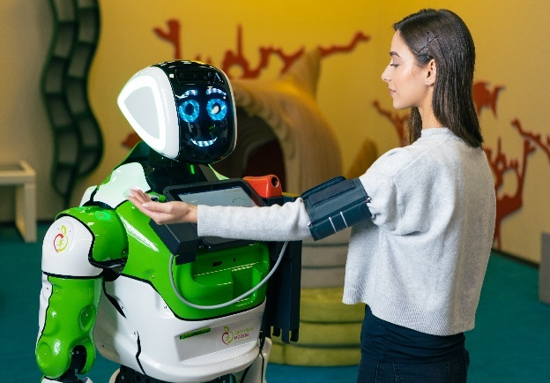
СОВРЕМЕННЫЙ МЕДИЦИНСКИЙ ДИАГНОСТИЧЕСКИЙ КОМПЛЕКС
ОСНОВНАЯ ЦЕЛЬ
_{в 69}
Проведение экспресс-анализа ключевых показателей организма
центрах «Мои Документы»
_{>260000}
обследований
₈
Во всех флагманских офисах появились роботы-диагносты.
В 25 центрах – кардиокресла
для электрокардиограммы
за 1 минуту. Более 26 тыс. ЭКГ сделали жители.
видов исследований
_{4,55} ИЗ 5
средняя оценка комплекса москвичами
14
Проекты

Slide 15
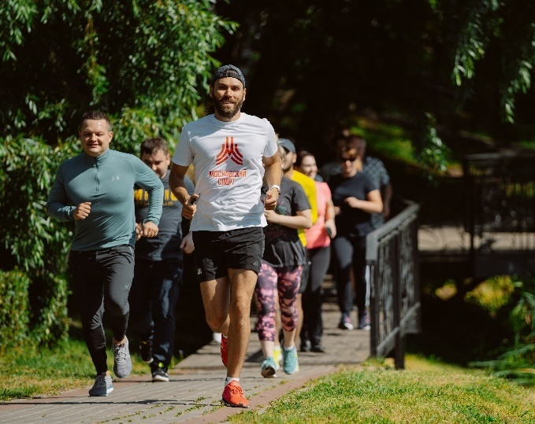
СПОРТИВНЫЕ ВЫХОДНЫЕ
Проект «Спортивные выходные» – возможность бесплатно заниматься спортом под руководством профессиональных тренеров. Это совместный проект центров госуслуг «Мои Документы» города Москвы и Москомспорта.
>380
онлайн-тренировок на YouTube-канале
700 тыс.
участников
>28 тыс.
подписчиков
аудитория проекта
В конкурсе MarSpo Awards-2021 получил серебро в номинациях «Лучший маркетинг проекта в области популяризации спорта и здорового образа жизни. Неигровые виды спорта» и «Лучший рекламный, имиджевый проморолик бренда».
В конце 2021 года стартовал первый закрытый онлайн-марафон «Сядь на шпагат со Спортивными выходными», где приняли участие более 1000 человек.
15
Новые и уникальные услуги

Slide 16
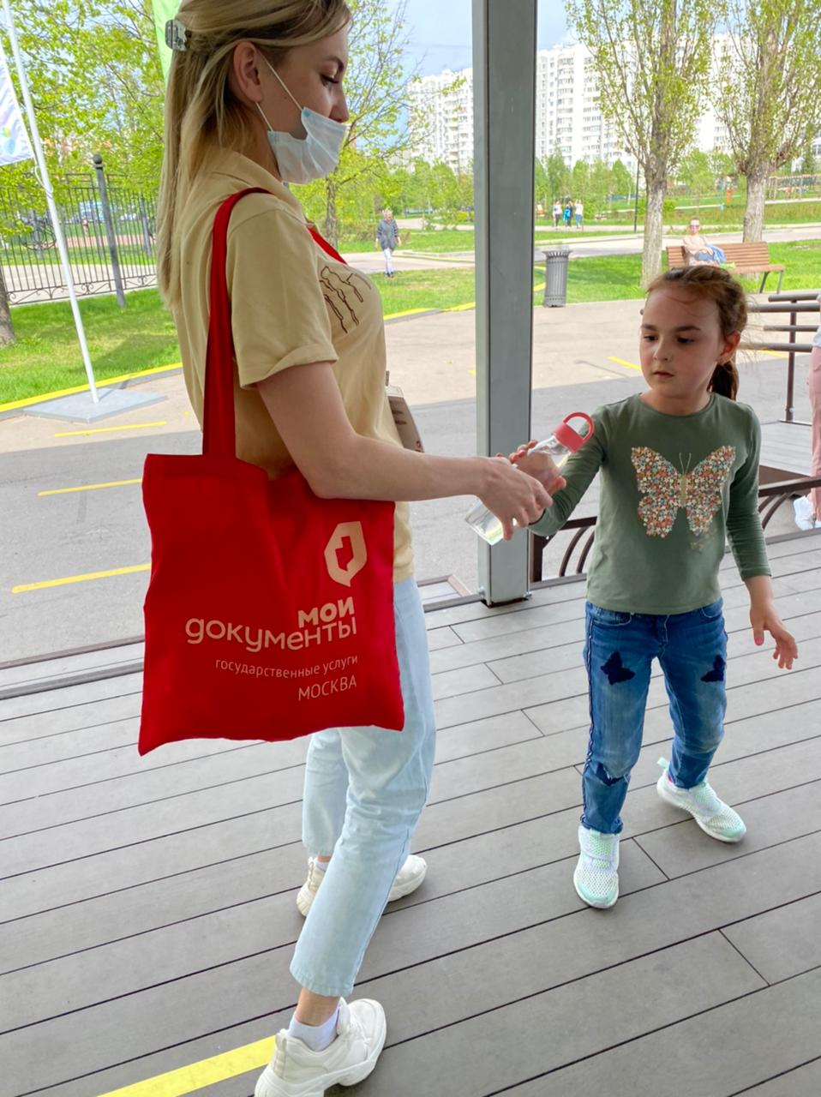
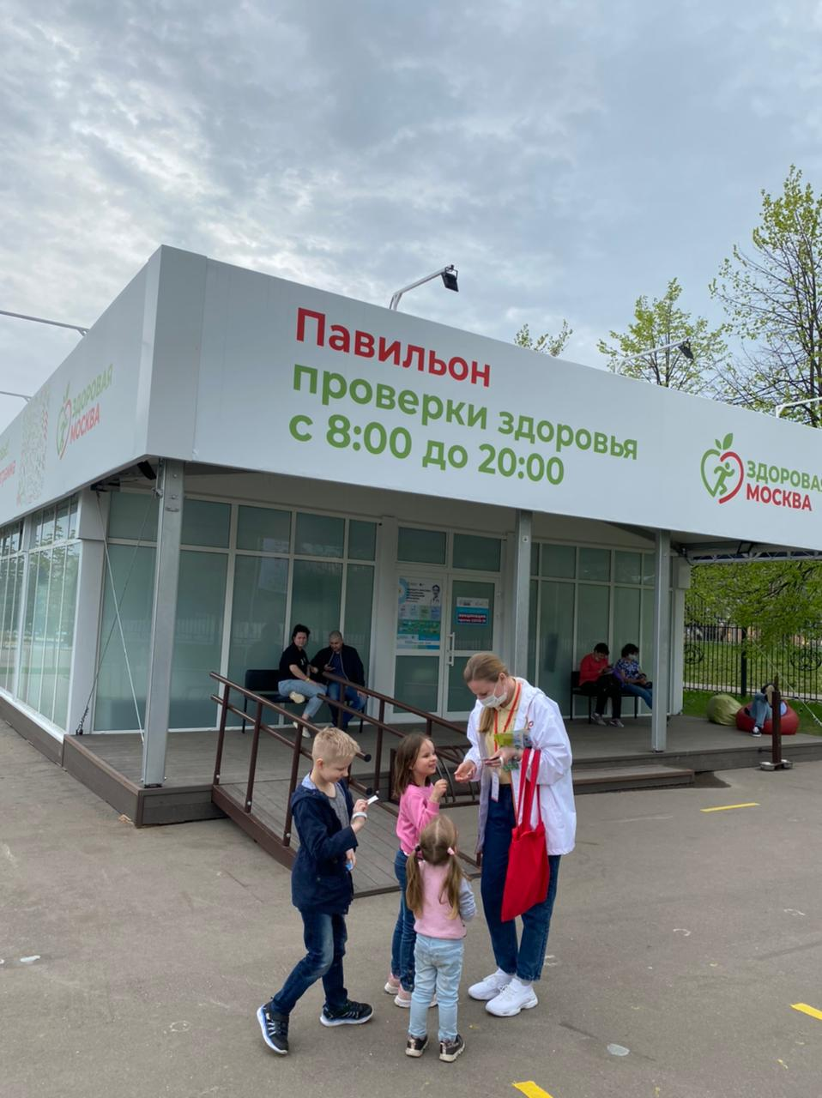
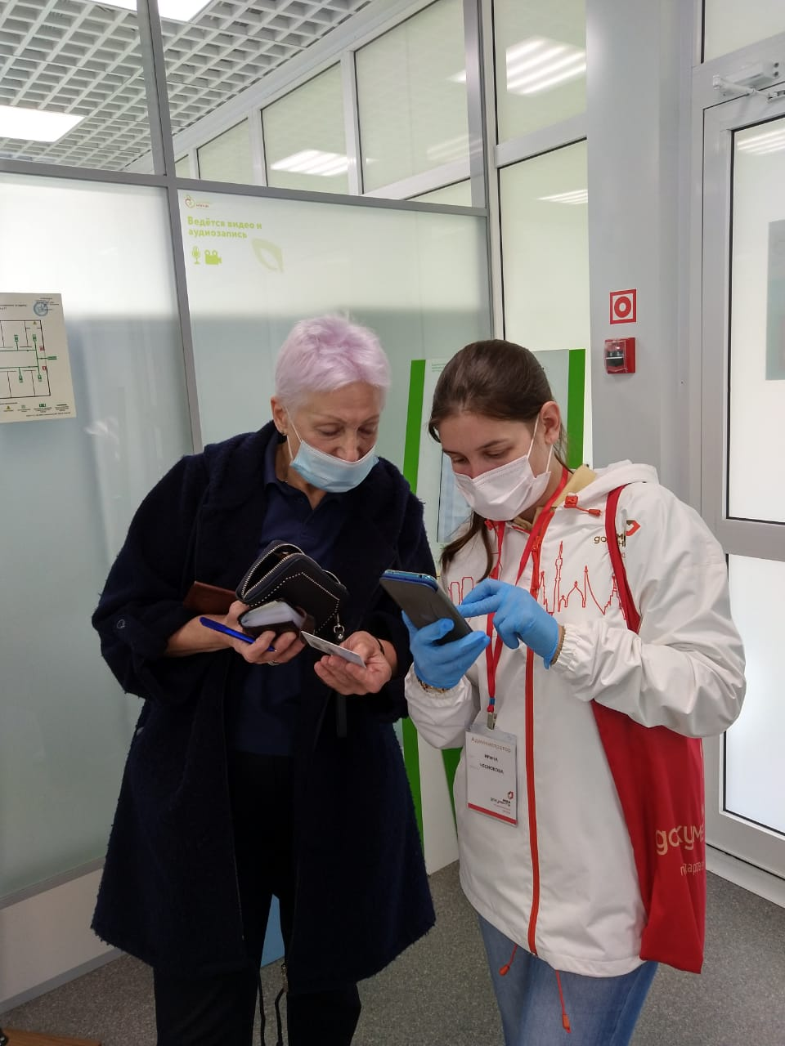
Работа в период пандемии

Slide 17
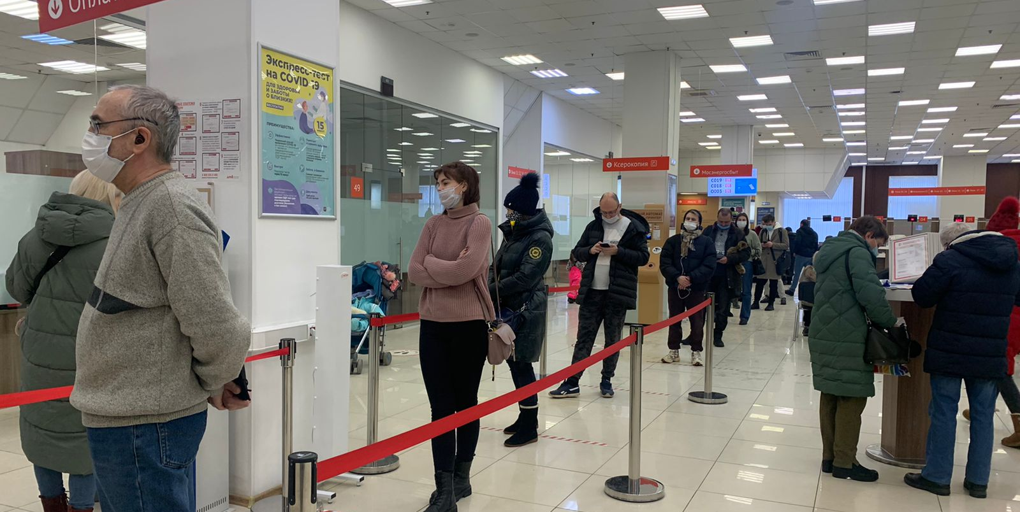
Работа в период пандемии
Проходимость в день в МФЦ района Северное Бутово на сдачу экспресс тестирования достигала 300 человек в день.

Slide 18
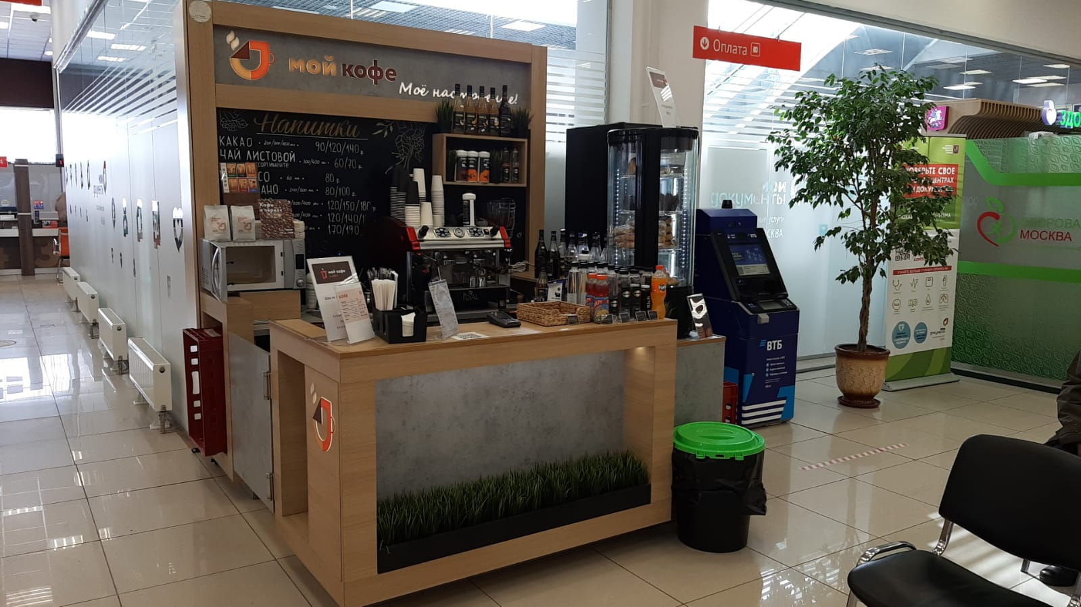
Приятный бонус!

Slide 19
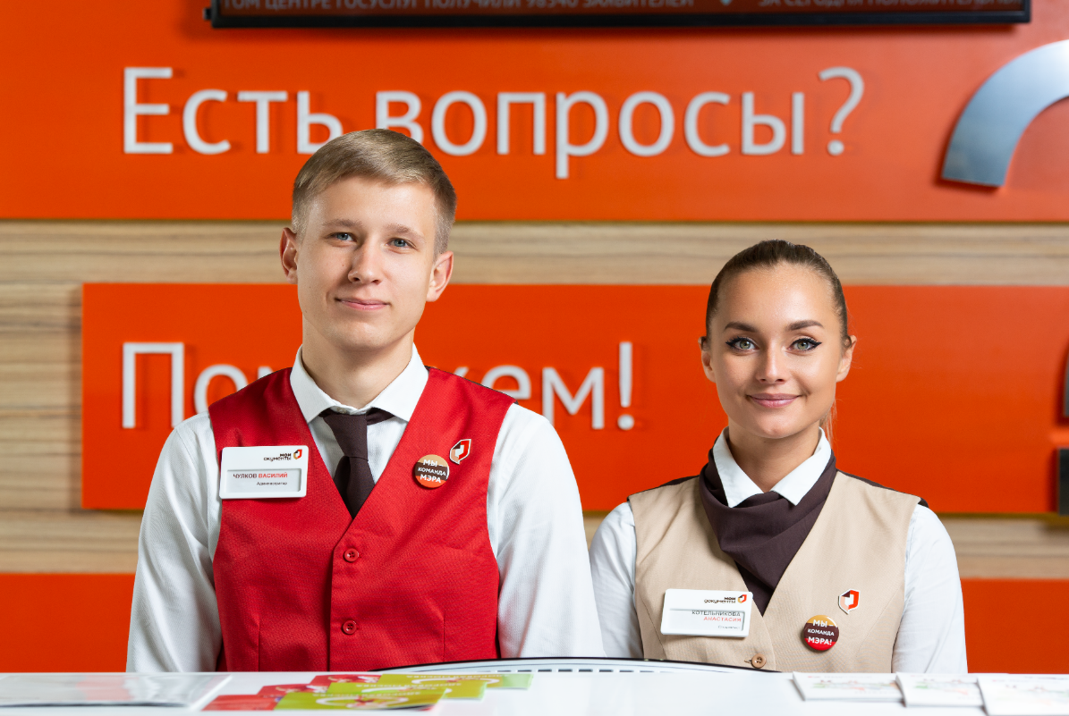
С заботой о жителях
Спасибо за внимание!

